Slide 1
Техногенна складова безпеки навколишнього середовища

Slide 2
Екологічні проблеми розвитку сучасної цивілізації
Надзвичайна екологічна ситуація – це надзвичайна ситуація, при якій на окремій місцевості сталися негативні зміни в навколишньому природному середовищі, що потребують застосування надзвичайних заходів з боку держави.

Slide 3
До негативних змін у навколишньому природному середовищі відносять втрату, виснаження чи знищення окремих природних комплексів та ресурсів внаслідок надмірного забруднення навколишнього природного середовища, руйнівного впливу стихійних сил природи та інших факторів, які обмежують або виключають можливість життєдіяльності людини та провадження господарської діяльності в цих умовах.
Екологічна криза – особливий тип екологічної ситуації, коли середовище існування одного з видів або популяції змінюється так, що ставить під сумнів його подальше виживання.

Slide 4
Проявом екологічної кризи є:
виникнення значних змін ландшафтів;
швидке наростання загрози виснаження або втрати природних ресурсів (в тому числі генофонду), унікальних природних об’єктів;
погіршення умов проживання населення.
При зменшенні або припиненні антропогенних впливів можлива нормалізація екологічної обстановки, часткове відновлення ландшафту.

Slide 5
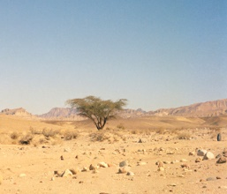
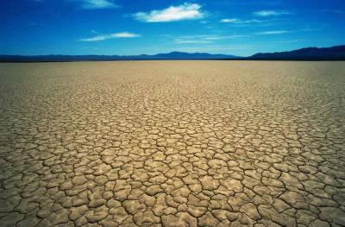
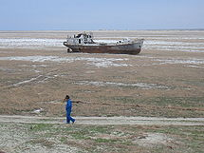
Арідне опустелювання – це комплекс процесів деградації середовища, що включає зникнення природної рослинності, водну і вітрову ерозію ґрунтів, зменшення біологічної продуктивності.
Арідне опустелювання відбувається переважно в перехідних зонах від вологих саван і рідколісь до пустель. Найбільш яскраво це виявляється на північному узбережжі Африки, південно-заході Північної Америки, в Середній Азії. Ці зони в результаті набувають риси, властиві природним пустелям. Тим самим пустелі розширюють свій ареал.
Провідними антропогенними впливами, що приводять до арідного опустелювання, є непомірний випас худоби, часті штучні пали, розорювання земель, вирубування дерев, прокладання доріг. На антропогенні фактори накладаються природні коливання зволоженості.

Slide 6
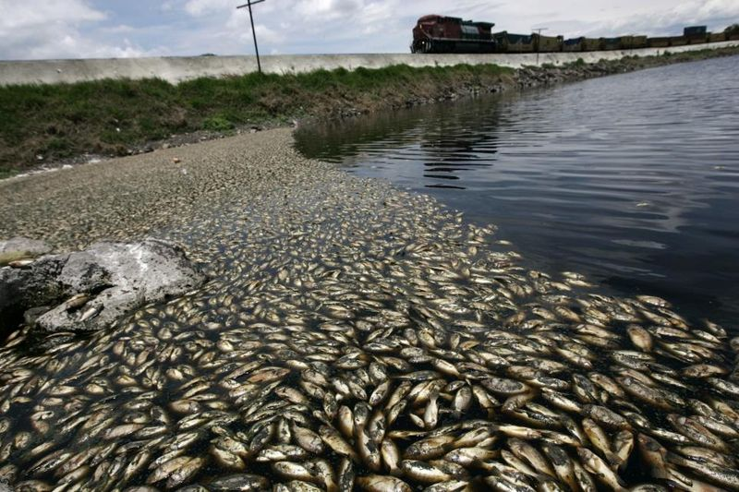
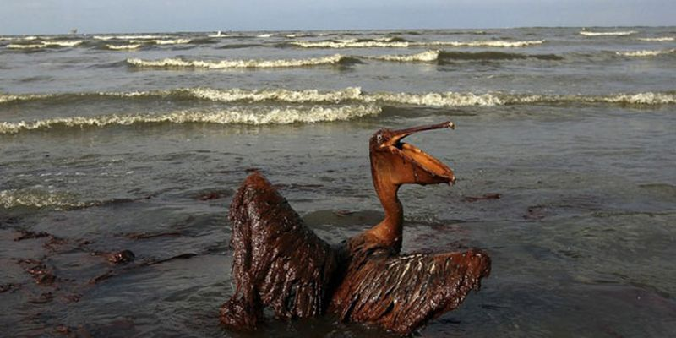
Екологічна катастрофа – незворотна зміна природних комплексів, пов’язана з масовою загибеллю живих організмів.
Катастрофічні екологічні ситуації характеризуються глибокими і незворотними змінами природи, втратою природних ресурсів і різким погіршенням умов проживання населення. Спостерігається відчутне погіршення здоров’я людей, а також втрата біотичного різноманіття та унікальних природних об’єктів.

Slide 7
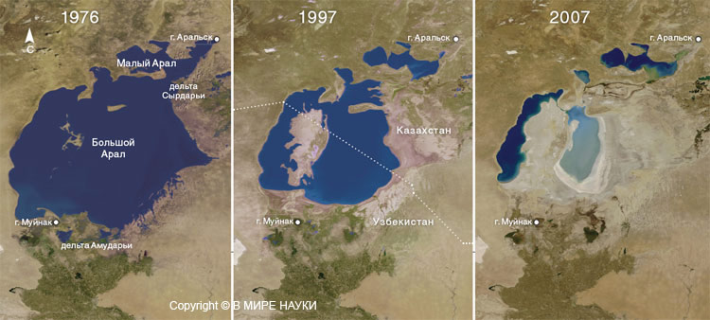
Прикладом екологічної катастрофи можна назвати процес зникнення Аральського моря
І кризи та катастрофи є складовими частинами формування надзвичайних екологічних ситуацій.

Slide 8
Надзвичайні екологічні ситуації в своєму розвитку проходять п'ять умовних етапів:
Накопичення відхилень від нормального стану або процесів.
Ініціювання надзвичайної події (аварії, катастрофи чи стихійного лиха).
Процес надзвичайної події, під час якої відбувається безпосередній вплив на людей, об’єкти і природне середовище первинних вражаючих факторів.
Вихід надзвичайної ситуації за межі території і дія залишкових факторів ураження.
Ліквідація наслідків надзвичайних ситуацій та природних катастроф.

Slide 9
2. Передумови виникнення надзвичайних екологічних ситуацій.
Надзвичайні екологічні ситуації є наслідком, як техногенних факторів, так і природних стихійних явищ.
Розмежування надзвичайних ситуацій, викликаних природними та техногенними факторами не завжди можливо: найчастіше характер прояву повеней, селевих потоків, снігових лавин, зсувів і багатьох інших стихійних явищ залежить як від природних процесів, так і від ступеня техногенного навантаження.

Slide 10
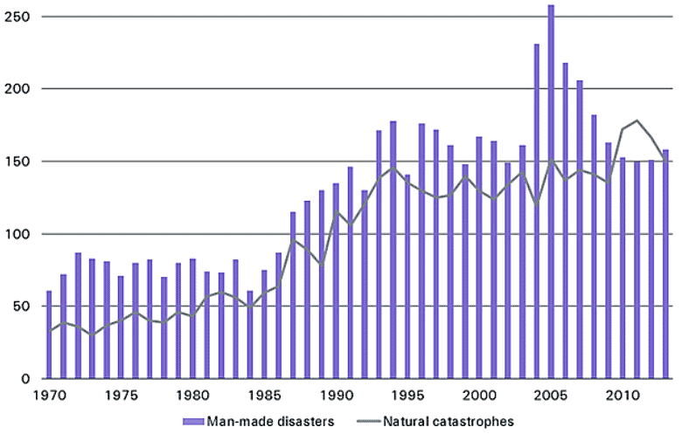
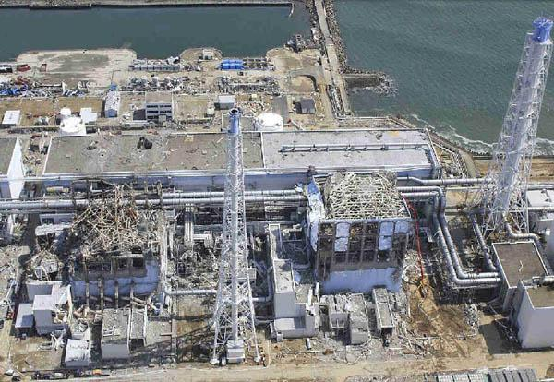
Виділяють близько 70 видів небезпечних природних процесів і явищ, які можуть призвести до виникнення надзвичайної екологічної ситуації.
Число природних і техногенних катастроф у світі, 1970-2013р.р.

Slide 11
Найбільш уразливими до катастрофічних природних явищ виявляються найбільші міста світу, швидке зростання населення та несвоєчасна підготовка території яких обумовлюють величезні руйнування і збитки при стихійних лихах. Проблема мегаполісів посилюється ще тим, що на їх територіях, поряд з небезпечними природними, широко розвиваються природно-техногенні явища, зумовлені впливом міста на природне середовище.
До них відносять: сейсмічність, опускання території, підтоплення, розвиток техногенних фізичних полів (вібраційних, теплових, електричних).
Тому не буде перебільшенням сказати, що залежність людини від природних умов зростає.

Slide 12
Основні передумови виникнення небезпечних природних явищ, які можуть привести до виникнення надзвичайних екологічних ситуацій:
збільшення антропогенного впливу на навколишнє середовище;
1
аномальні зміни певних параметрів біосфери, атмосфери, гідросфери та літосфери;
2
висока урбанізація територій, розміщення об’єктів господарської діяльності та населених пунктів в зонах потенційної природної небезпеки;
3
нерозвиненість або відсутність систем моніторингу компонентів природного середовища;
4
низька достовірність прогнозування небезпечних природних явищ;
5
відсутність або поганий стан гідротехнічних, протизсувних, протиселевих та інших захисних споруд;
6
недостатні обсяги сейсмоустойчивость будівництва та сейсмоукрепленія побудованих будівель і споруд в сейсмоактивних зонах;
7
мінімізація заходів щодо запобігання деяких природних явищ (наприклад, градобою).
8

Slide 13
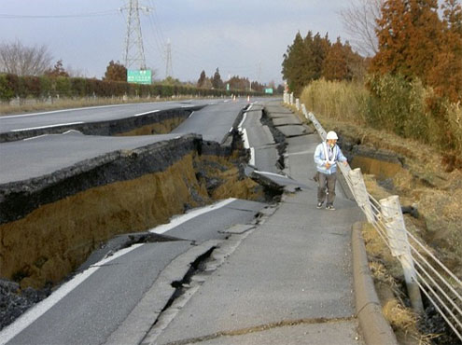
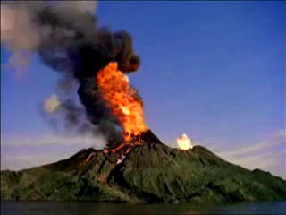
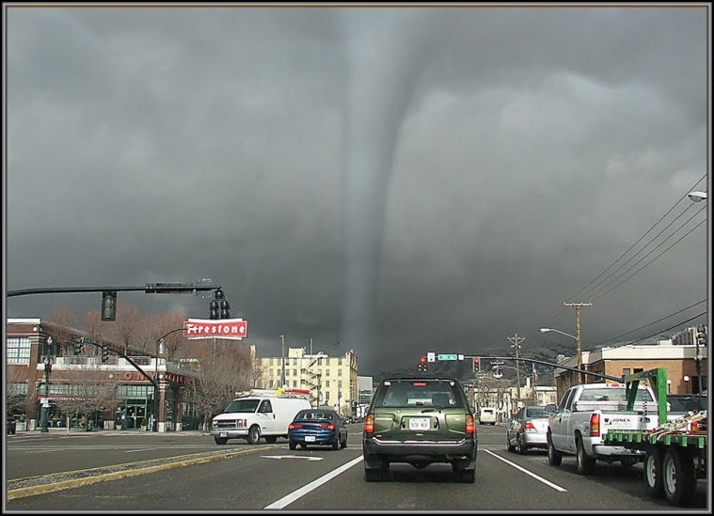
3. Природні та антропогенні фактори виникнення надзвичайних екологічних ситуацій.
За потенційною загрозою розвитку надзвичайних ситуацій, природні явища поділяють на три групи:
– землетруси;
– виверження вулканів;
– інші явища, наприклад, урагани, лавини, посухи, повені, схилові процеси.

Slide 14
Загальні закономірності прояву природних стихійних явищ.
Землетруси і вулканічні виверження, приурочені до активних геотектонічних зон. Характерно, що в останні десятиліття територіальна картина прояву землетрусів зазнала деяких змін. Землетруси все частіше стали виявлятися в районах значного техногенного навантаження, наприклад в зонах розміщення великих водоймищ, районах видобутку корисних копалин.
Більш складним характером територіального розподілу відрізняються селі (характерні для гірських районів з певними ландшафтно-кліматичними умовами), маломасштабні вихори і градобої (райони з певним поєднанням кліматичних умов і рельєфу), снігові лавини (гірські райони з рясними снігопадами), зсуви (ділянки з певною літологією, кліматичними та гідрогеологічними умовами), заморозки (певне місце розташування – найчастіше замкнуті пониження в умовах помірних і субтропічних широт).
Природні катастрофи, як правило, мають тяжіння до певних регіонів, де вони найчастіше відбуваються і призводять до найбільшої кількості жертв. Для Африки характерні посухи, для Індії – повені, для Тихоокеанського узбережжя Америки – урагани і тайфуни.

Slide 15
Впливи несприятливих природних явищ на екосистеми надзвичайно різноманітні. Основними проявами таких впливів на компоненти природи є:
вплив на ґрунт: розвиток ерозійних процесів; часткова або повна втрата родючого шару; мінералізація; переущільнення; замулення; засмічення піском, камінням і т. ін.
вплив на рельєф: деформація русла річок і річкових долин, розвиток ерозійно-зсувних процесів; трансформація форм рельєфу.
вплив на рослинність: пригнічення росту і розвитку рослин; часткова або повна загибель рослин; зміна видового різноманіття.
вплив на тваринний світ: скорочення чисельності популяцій; міграція тварин під час і після стихійного лиха; загибель тварин в результаті погіршення якості середовища проживання.

Slide 16
Захист від природних стихійних явищ передбачає проведення ряду заходів:
підвищення ефективності дії спеціальних служб (МНС);
інженерно-технічні заходи, наприклад, зміцнення будівель, формування русел течії вулканічної лави;
прогнозування стихійних явищ шляхом вивчення закономірностей виникнення землетрусів, виверження вулканів, ураганів, цунамі;
психологічна підготовка населення, навчання людей поведінці в умовах надзвичайних ситуацій;
здійснення планувальних рішень (заборона на будівництво в районах, схильних до стихійних лих, введення обмежень на землекористування і заселення);
страхування від збитків при стихійних явищах.

Slide 17
Антропогенні фактори виникнення надзвичайних екологічних ситуацій.
Впливи людини на природне середовище розрізняються за формою, масштабами, часом, цілям.
Антропогенні впливи
впливи навмисні, метою яких є зміна стану середовища існування
впливи ненавмисні,
що виникають як наслідок господарської та інших форм діяльності людини

Slide 18
Антропогенні впливи можна також класифікувати:
1. по тимчасовим характеристикам (постійні, періодичні, епізодичні);
2. по просторовим характеристикам (майданні, лінійні, точкові, що охоплюють великі території або невеликі ділянки);
3. за типом впливу (механічні, фізичні, хімічні, біологічні; речові, інформаційні, енергетичні);
4. за типом діяльності (будівництво будівель, створення водосховищ, вирубка лісів, видобуток корисних копалин і т. ін.).

Slide 19
Основними загальноєвропейськими екологічними проблемами, які можуть призвести до виникнення надзвичайних екологічних ситуацій, на думку Міжнародного Соціально-Екологічного Союзу (одна з найбільших мережевих неурядових організацій на території Співдружності Незалежних Держав), є:
1. Транскордонні впливи і забруднення внаслідок господарської та іншої діяльності, у тому числі в результаті технічних аварій, їх наслідки для здоров’я людей і природи.
2. Розвиток та поширення екологічно небезпечних технологій, розробка і реалізація небезпечних проектів.
3. Руйнування дикої природи, природних екосистем, в тому числі на особливо охоронюваних природних територіях, на суміжних територіях низки країн.
4. Зростаючий дефіцит чистої прісної води, чистого атмосферного повітря, енергії і інших життєво необхідних природних ресурсів.
5. Екологічні наслідки військової активності часів «холодної» війни, роззброєння та ліквідації надлишкової військової техніки та озброєння, в тому числі зброї масового ураження, ризики і наслідки численних локальних військових конфліктів, тероризму, а також процеси неомілітарізації, які реально протистоять рішенням національних, загальноєвропейських та глобальних екологічних проблем.

Slide 20
4. Управління екологічною безпекою.
Управління екологічною безпекою може відбуватися на: глобальному, регіональному і локальному рівнях.
Глобальний рівень управління екологічною безпекою передбачає прогнозування і відстеження процесів в стані біосфери в цілому і складових її сфер. Суть глобального контролю та управління – у збереженні та відновленні природного механізму відтворення навколишнього середовища біосферою, який направляється сукупністю живих організмів, які входять до складу біосфери.
Управління глобальною екологічною безпекою є прерогативою міждержавних відносин на рівні ООН, ЮНЕСКО, Програми ООН з навколишнього середовища (ЮНЕП) та інших міжнародних організацій. Методи управління на цьому рівні включають прийняття міжнародних актів із захисту навколишнього середовища в масштабах біосфери, реалізацію міждержавних екологічних програм, створення міжурядових сил з ліквідації екологічних катастроф, що мають природний або антропогенний характер.

Slide 21
Регіональний рівень включає великі географічні або економічні зони, а іноді території декількох держав. Контроль і керування здійснюються на рівні уряду держави і на рівні міждержавних зв’язків (об’єднана Європа, СНД, Африканський союз та ін.). На цьому рівні система управління екологічною безпекою включає:
екологізацію економіки;
нові екологічно безпечні технології;
підтримання темпів економічного розвитку, не перешкоджають відновленню якості навколишнього середовища і сприяють раціональному використанню природних ресурсів.
Локальний рівень включає міста, райони, підприємства металургії, хімічної, нафтопереробної, гірничодобувної промисловості та оборонного комплексу, а також контроль за викидами, стоками і т. ін.

Slide 22
Управління екологічною безпекою здійснюється за такими напрямками:
1. Оперативне управління екологічними ситуаціями.
Застосовується у випадках раптового виникнення несприятливої ​​екологічної ситуації, або в умовах, коли така ситуація може наступити найближчим часом і немає можливості її відобразити.
2. Стратегічне (довгострокове) управління.
Цілі такого управління досягаються шляхом планування та впровадження оптимальної системи господарювання, раціонального використання природних ресурсів, збалансованого розвитку галузей промисловості, сільського господарства, транспорту, соціальної інфраструктури, впровадження екологічної освіти і виховання, проведення постійного моніторингу за станом природних і природно-технічних систем.

Slide 23
Дії з регулювання екологічної безпеки можуть бути активними, нормативними та адаптивними.
Активні дії – це такі, які спрямовані на зміну режиму функціонування природних, природно-технічних або технічних систем з метою досягнення вихідного стану навколишнього середовища. Активні дії можуть бути оперативного або довготривалого характеру.
Нормативні дії спрямовані головним чином на реалізацію встановлених екологічних стандартів і нормативів в процесі здійснення екологічного інспектування, екологічної експертизи, ліцензування, екологічної паспортизації, нагляду за дотриманням екологічного законодавства, здійснення процедури оцінки впливів на навколишнє середовище і т.ін.
Адаптивні дії спрямовані на пристосування до режимів функціонування природних систем.

Slide 24
Завдання на самопідготовку:
Підготувати презентацію з ситуативними прикладами щодо надзвичайних екологічних ситуацій. В презентації необхідно висвітлити причини виникнення ситуації, її вплив на компоненти навколишнього середовища та заходи з ліквідації наслідків.
В якості ситуативного прикладу можна обрати наступні надзвичайні екологічні ситуації:
Надзвичайна екологічна ситуація в Калузькому районі Івано-Франківської області.
Селеві явища в Криму як надзвичайні екологічні ситуації.
Повеневі ситуації у Закарпатті. Шляхи вирішення проблеми.
Аварія з зруйнуванням цистерн з жовтим фосфором, Львівська обл. (с. Ожидов).
Надзвичайні екологічні ситуації щодо осідань рельєфу місцевості (м. Чернівці, ін.). Аналіз подій.

